Slide 1
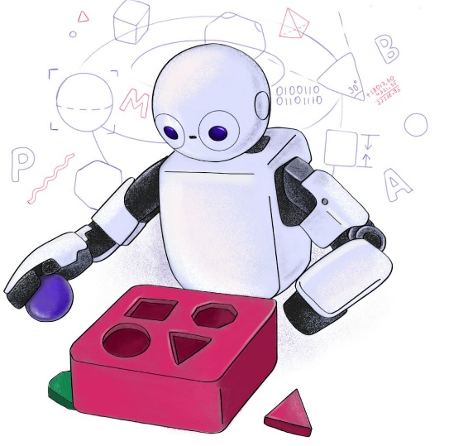

T319 - Introdução ao Aprendizado de Máquina: Introdução
Felipe Augusto Pereira de Figueiredo
felipe.figueiredo@inatel.br

Slide 2
A disciplina
Introdução ao aprendizado de máquina.
Como o próprio nome diz, é um curso introdutório onde veremos os conceitos básicos de funcionamento de vários algoritmos de aprendizado de máquina ou do Inglês, machine learning (ML).
O curso será o mais prático possível, com vários exercícios envolvendo o uso dos algoritmos discutidos.
O curso será dividido em duas partes: T319 e T320.
Não nós aprofundaremos nos conceitos matemáticos envolvidos.
Porém, precisamos conhecer Python e alguns conceitos de álgebra linear e estatística.

Slide 3
Cronograma
Aula | Data | Dia | Horário | Atividade
1 | 13/8/2021 | Sexta-feira | 21:30 às 23:10 | Introdução ao Aprendizado de Máquina
2 | 27/8/2021 |  |  | Introdução ao Aprendizado de Máquina
3 | 10/9/2021 |  |  | Introdução ao Aprendizado de Máquina
4 | 24/9/2021 |  |  | Introdução ao Aprendizado de Máquina
5 | 8/10/2021 |  |  | Introdução ao Aprendizado de Máquina
6 | 22/10/2021 |  |  | Introdução ao Aprendizado de Máquina
7 | 5/11/2021 |  |  | Introdução ao Aprendizado de Máquina
8 | 19/11/2021 |  |  | Introdução ao Aprendizado de Máquina
9 | 3/12/2021 |  |  | Projeto Final
10 | 17/12/2021 |  |  | NP3

Slide 4
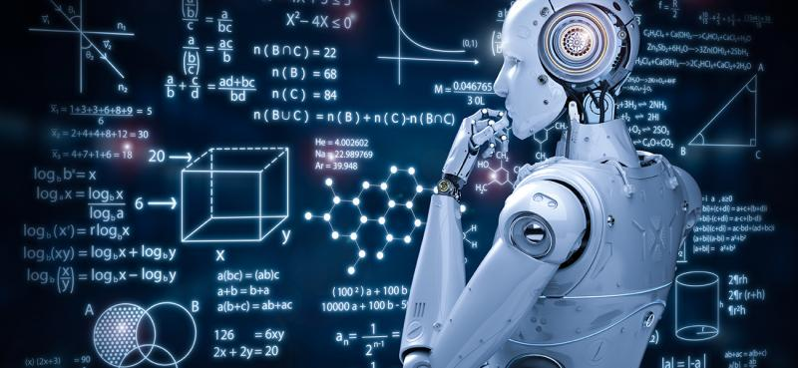
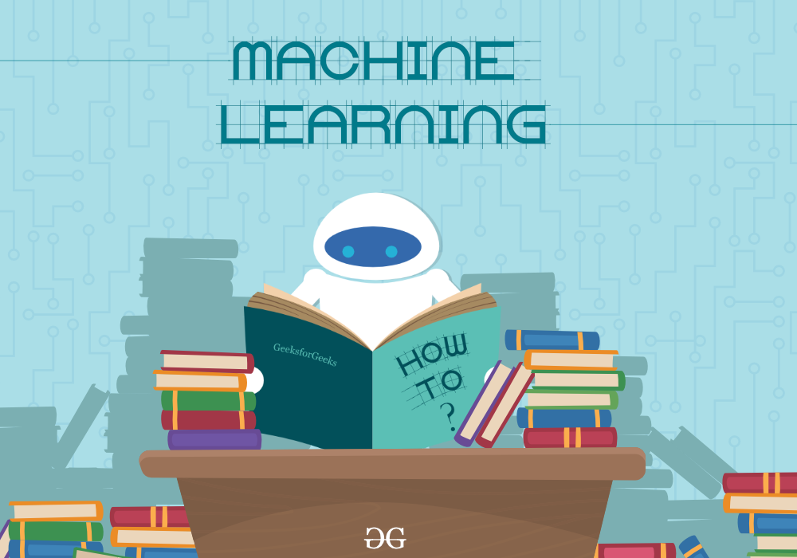
Objetivo do curso
O objetivo principal do curso é apresentar à vocês
os conceitos fundamentais da teoria do aprendizado de máquina.
um conjunto de ferramentas (ou seja, algoritmos) de aprendizado de máquina.
Ao final do curso vocês devem ser capazes de
Entender e discutir sobre os principais algoritmos de ML.
Compreender a terminologia utilizada na área.
Aplicar algoritmos de ML para a resolução de problemas.
Analisar e entender novos algoritmos de ML.
Criar seus próprios projetos.

Slide 5
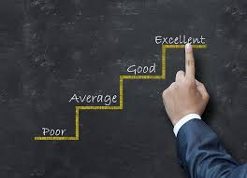

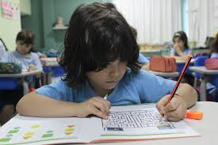
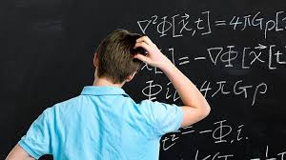
Avaliação do curso
Avaliação final
Uma (1) atividade final valendo 85% da nota.
Envolvendo questões teóricas e/ou práticas.
Atividades
Exercícios e quizzes valendo 15% da nota.
Ao longo das aulas e para casa.
Entregues no MS Teams.

Slide 6


















Motivação
Emprego: grandes companhias (e.g., Google, Facebook, Amazon, etc.) usam ML para resolver os mais diversos tipos de problemas e assim aumentarem sua eficiência e consequentemente os lucros.
Pesquisa: já se prevê que ML terá um papel importante no desenvolvimento da próxima geração de redes móveis e sem-fio (e.g., 6G).
Notes:
Referências:
[1] Matti Latva-aho ad Kari Leppänen (editors), KEY DRIVERS AND RESEARCH CHALLENGES FOR 6G UBIQUITOUS WIRELESS INTELLIGENCE, 6G Flagship, University of Oulu, Oulu, disponível online em: http://jultika.oulu.fi/files/isbn9789526223544.pdf
[2] Mostafa Zaman Chowdhury, Md. Shahjalal, Shakil Ahmed, Yeong Min Jang, “6G Wireless Communication Systems: Applications, Requirements, Technologies, Challenges, and Research Directions”, https://arxiv.org/ftp/arxiv/papers/1909/1909.11315.pdf

Slide 7
Definições e objetivo da IA
Definição: “Capacidade de um sistema de interpretar corretamente dados externos (vindos do ambiente), aprender com esses dados e usá-los para atingir tarefas e objetivos específicos por meio de adaptação flexível.” (Andreas Kaplan).
Objetivo: Criar máquinas que imitem nossas habilidades mentais, ou seja, criar máquinas que são modelos aproximados de nossas habilidades de aprender, raciocinar, enxergar, falar, ouvir, etc.
IA utiliza a experiência para adquirir conhecimento e também como aplicar esse conhecimento a problemas desconhecidos.
Notes:
Objetivo: Criar máquinas que imitem nossa capacidade mental para uma determinada tarefa.
Porém, esta imitação não será perfeita dado que somos construídos de matéria viva e até o momento não fomos capazes de criar nada semelhante ao nosso cérebro.
Essa imitação é, portanto, apenas uma aproximação. É por isso que em IA fala-se da criação de máquinas que são modelos de nossa capacidade de aprender, raciocinar, enxergar, falar, ouvir, etc.
A IA fraca concentra-se na realização de uma tarefa específica, como responder a perguntas com base na entrada do usuário ou jogar xadrez. Carros autônomos e assistentes virtuais, como Siri, são exemplos de IA fraca. IA forte pode realizar uma variedade de tarefas, eventualmente ensinando-se a resolver novos problemas. A IA fraca depende da interferência humana para definir os parâmetros de seus algoritmos de aprendizagem e fornecer os dados de treinamento relevantes para garantir a precisão. Embora a entrada humana acelere a fase de crescimento da IA forte, ela não é necessária e, com o tempo, desenvolve uma consciência semelhante à humana em vez de simulá-la, como a IA fraca.

Slide 8

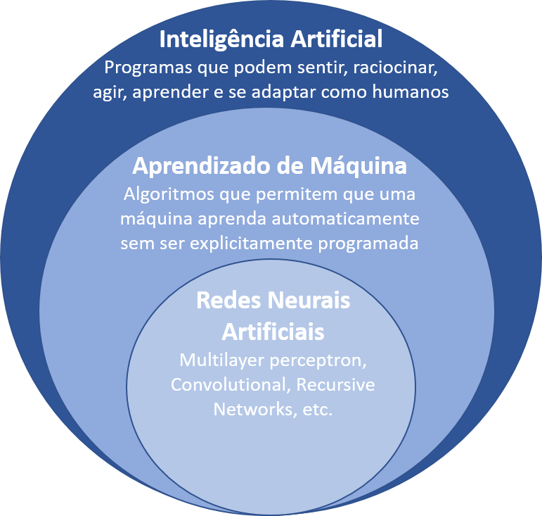
Inteligência Artificial
IA
IA é uma área muito ampla que engloba várias aplicações (ou sub-áreas ou objetivos) tais como
processamento de linguagem natural,
representação do conhecimento,
raciocínio automatizado,
planejamento,
visão computacional,
robótica,
aprendizado de máquina, que por sua vez engloba redes neurais artificiais, deep learning, etc. e
inteligência artificial geral.
NLP
CV
ML
robótica
KR&R
Notes:
AI is a broader concept to create intelligent machines that can simulate human thinking capability and behavior, whereas, machine learning is an application or subset of AI that allows machines to learn from data without being programmed explicitly.
Processamento de linguagem natural: criação automática de resumos, tradução de textos em uma língua para outra, reconhecimento de fala, etc.
Representação do conhecimento: lida com problemas de como criar e armazenar conhecimento do mundo. É um campo da inteligência artificial que se concentra no design de representações computacionais que capturam informações sobre o mundo.
Raciocínio automatizado: utiliza o conhecimento armazenado por computadores para resolver problemas complexos, como por exemplo, provar teoremas matemáticos.
Planejamento: tem como objetivo encontrar um plano que permita uma máquina executar uma tarefa, a partir de uma situação inicial.
Visão computacional: desenvolvimento de máquinas inteligentes que obtém informação de imagens. Exemplos: reconhecimento de faces, controle de qualidade em industrias, carros autônomos, etc.
Robótica: lida com o design (projeto), construção e operação de robôs que repliquem ações humanas. Exemplos: robôs militares, industriais, médicos, etc.
Aprendizado de máquina: lida com o design e construção de máquinas que executam uma tarefa específica sem terem sido explicitamente programadas para isso. Exemplos: algoritmo de recomendações do netflix, carro autômato, etc. Esses algortimos aprendem atravésda experiência.
Inteligência artificial geral: máquinas que possuem consciência e sentimentos, capazes de oferecer soluções para qualquer tipo de problema. IAG é a meta dos pesquisadores da inteligência artificial. Somente com ela, a IA poderá resolver problemas chamados de “transversais”, aqueles que exigem mais de uma habilidade e variadas tomadas de decisão. Em resumo, é uma máquina com a mesma capacidade intelectual de um ser humano, podendo realizar qualquer atividade inteligente que o homem domine.
KR&R: Knowledge representation and reasoning
First of all, leave the terms artificial and machine aside. We will try to understand the words intelligence and learning one-by-one. Think of how one can solve a given (mathematical and not real life) problem. There are two possibilities - either
Method 1: he/she/it has solved such a problem before and has learned how to solve such problems or
Method 2: (it is first time he/she/it faced this type of problem and) he/she/it is actually intelligent to think of possibilities of how to solve the problem based on what he/she/it knows, right?
The former is called learning and the latter is called knowledge (along with intelligence). So, in short, to solve a problem, one needs either of these two. Hence, learning is a part of intelligence.

Slide 9
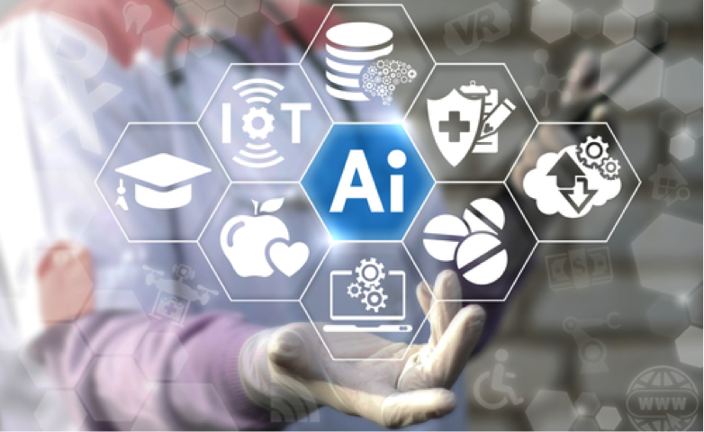
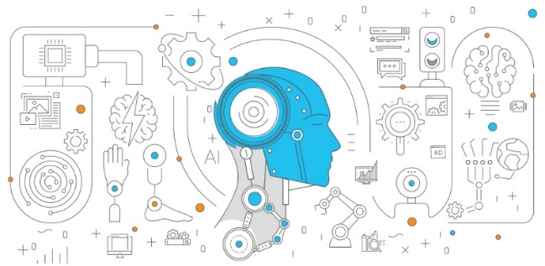
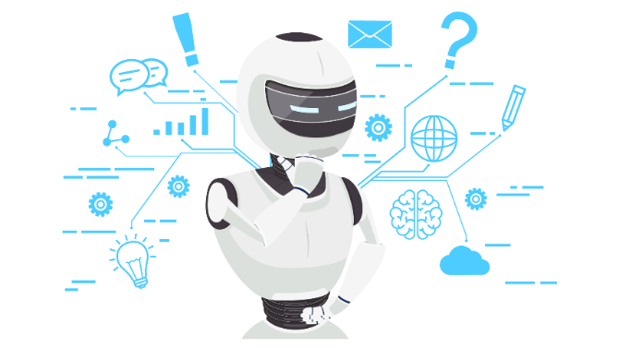
Algumas aplicações de IA
Algumas áreas onde IA é aplicada são:
Transporte: veículos terrestres e aéreos autônomos, predição do tráfego, etc.
Negócios: recomendação de anúncios, produtos e conteúdos (e.g., netflix), chatbots para atendimento ao cliente, etc.
Educação: pontuação automatizada de fala em testes de Inglês, correção de provas, chatbots para realização de matrículas, dúvidas, etc.
Clima: previsão do tempo (temperatura, chuva, furacões, etc.).
Medicina: detecção e/ou predição de doenças (câncer, Alzheimer, pneumonia, COVID-19, etc.), chatbots que auxiliam no agendamento de consultas e respondem perguntas referentes a uma doença, descoberta de novas drogas, etc.
Finanças: detecção de fraudes com cartão de crédito, predição do comportamento do mercado de ações, etc.
Tecnologia: filtros AntiSpam, “motores” de busca como o do Google, reconhecimento de fala, conversão de texto/fala e fala/texto, assistentes pessoais on-line (e.g., Siri, Alexa, etc.), tradução de textos.
Notes:
Recomendação de anúncios/produtos: IA extrai conhecimento através do comportamento dos clientes e com isso consegue recomendar produtos específicos/customizados para os clientes.
“Faculdade particular usa robô para corrigir provas e dar nota aos alunos”, https://cartacampinas.com.br/2020/04/faculdade-particular-usa-robo-para-corrigir-provas-e-dar-nota-aos-alunos/
“Artificial Intelligence May Be Key to Better Weather Forecasts”, https://eos.org/opinions/artificial-intelligence-may-be-key-to-better-we
“AI improves fraud detection, prediction and prevention”, https://www.ibm.com/analytics/fraud-predictionather-forecasts
“Inteligência artificial ajuda em diagnóstico da covid-19 no Brasil”, https://www.correiobraziliense.com.br/app/noticia/ciencia-e-saude/2020/08/04/interna_ciencia_saude,878353/inteligencia-artificial-ajuda-em-diagnostico-da-covid-19-no-brasil.shtml

Slide 10
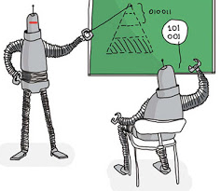
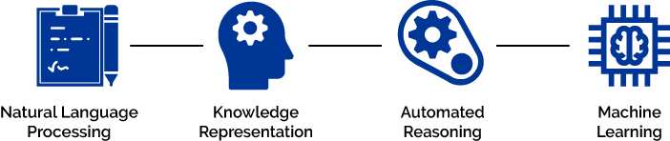
Foco do curso
Como vimos, IA é um termo muito amplo, abrangendo várias sub-áreas, usado para designar máquinas capazes executar tarefas de forma inteligente.
Foco do curso: estudo dos principais algoritmos de Aprendizado de Máquina.
Por quê?
Caixa de ferramentas: ML oferece ferramentas importantes para a solução e análise eficiente de vários problemas em várias áreas.
Redução de complexidade e custo: vários algoritmos em várias áreas que apresentam desempenho ótimo não são utilizados na prática pois possuem complexidade computacional e/ou custo proibitivos.
Oportunidades: existem muitos empregos na área de análise de dados e pesquisas sobre a aplicação de ML.
Notes:
Foco do curso: estudo dos principais algoritmos de Aprendizado de Máquina. Por quê?
ML oferece ferramentas importantes para a solução eficiente de vários problemas em várias áreas do conhecimento.
ML is a learning technique where machines learn from huge data sets.
Weak AI is the form of AI where programs are developed to perform specific tasks, for instance, Machine learning, Planning, Computer vision, etc.

Slide 11
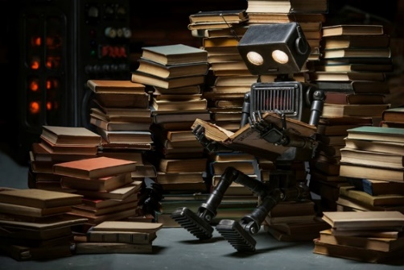
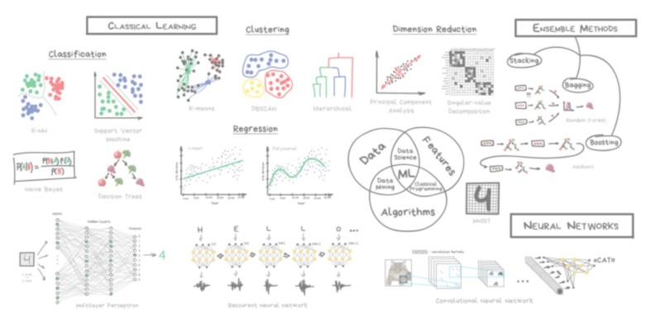
Mas então, o que é ML?
É uma sub-área ou objetivo da inteligência artificial.
O termo foi cunhado em 1959, por Arthur Samuel, que o definiu como o “campo de estudo que dá aos computadores a habilidade de aprender sem serem explicitamente programados”.
Uma outra definição interessante feita por Jojo John Moolayil é “Aprendizado de máquina é o processo de induzir inteligência em uma máquina sem que ela seja explicitamente programada”.
Indução: aprender um modelo ou padrão geral a partir de exemplos.
Algoritmos de ML são orientados a dados, ou seja, eles aprendem automaticamente um padrão geral a partir de grandes volumes de dados.
Exemplo: filtro de spam do Gmail.
Notes:
ML: técnicas e algortimos orientadas a dados: aprendem automaticamente a partir de grandes volumes de dados.
O aprendizado de máquina pode ser definido como o processo de induzir inteligência em uma máquina sem que ela seja explicitamente programada.
Por exemplo, o filtro de spam do gmail utiliza aprendizado de máquina para aprender se um email é spam (por exemplo, sinalizados por usuários) e exemplos de emails regulares (não spam, também chamados de “ham").
Os exemplos que o modelo usa para aprender são chamados de conjunto de treinamento. Cada exemplo de treinamento é chamado de instância de treinamento (ou amostra).

Slide 12
O que é o Aprendizado de Máquina?
“... sem ser explicitamente programada.”
Programação Tradicional
Entradas
Computador
Resultados
Programa
Aprendizado de Máquina
Entradas
Computador
Resultados desejados
Programa = Modelo de Aprendizado de Máquina

Slide 13






Por que ML se tornou tão difundido?
Alguns dos principais motivos são:
Vivemos na era da informação. Nessa era, um volume sem precedentes de dados (de tera a petabytes) está disponível, impossibilitando sua análise por nós seres humanos.
Porém, para modelos de ML isso não é um problema e sim uma solução, pois quanto mais dados melhor será o aprendizado.
Hoje em dia, dados são preciosíssimos e a extração de novas informações (úteis) vale ouro.
O surgimento de recursos computacionais poderosos tais como GPUs, FPGAs e CPUs com múltiplos cores.
Surgimento de novas e eficientes estratégias/técnicas de treinamento (i.e., aprendizagem), e.g., deep-learning, reinforment-learning, etc.
Existência de frameworks e bibliotecas poderosas que facilitam o desenvolvimento de soluções com ML.
Notes:
Estamos vivendo na era da informação. Nessa era, um volume sem precedentes de dados (de tera a petabytes) está disponível, impossibilitando sua análise por nós seres humanos. Porém, para modelos de ML, quanto mais dados melhor será o aprendizado.
Surgimento de recursos computacionais poderosos tais como GPUs, FPGAs, CPUs com múltiplos cores.
Surgimento de novas estratégias de treinamento (i.e., aprendizagem).
Existência de frameworks e bibliotecas que facilitam o desenvolvimento de soluções com ML.
TensorFlow é uma biblioteca de software livre e de código aberto para fluxo de dados e programação diferenciável. É uma biblioteca matemática simbólica e também é usada para aplicativos de aprendizado de máquina, como redes neurais.
Theano é uma biblioteca de computação científica. Foi desenvolvido pela Université de Montréal e está disponível desde 2007.
PyTorch é uma biblioteca de aprendizado de máquina de código aberto baseada na biblioteca Torch usada em aplicações de visão computacional e processamento de linguagem natural.
Scikit-learn é uma biblioteca de aprendizado de máquina de software livre para a linguagem de programação Python.
Keras é uma biblioteca de rede neural de código aberto escrita em Python. É capaz de rodar sobre TensorFlow, Microsoft Cognitive Toolkit, R, Theano ou PlaidML. Keras foi projetado para permitir experimentação rápida com redes neurais profundas, ele se concentra em ser fácil de usar, modular e extensível.
Pandas é uma biblioteca de código aberto criada para a linguagem de programação Python para manipulação e análise de dados. Em particular, oferece estruturas e operações de dados para manipulação de tabelas e séries temporais.

Slide 14
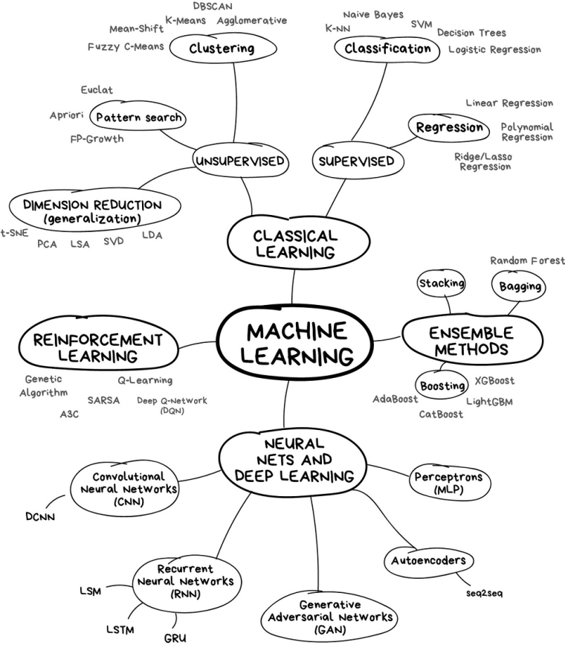
Tipos de Aprendizado de Máquina
Os algoritmos de aprendizado de máquina podem ser agrupados nas seguintes categorias:
Supervisionado
Não-Supervisionado
Semi-Supervisionado
Por Reforço
Metaheurístico

Slide 15
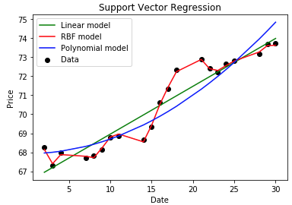
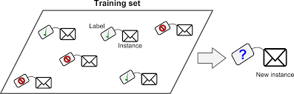
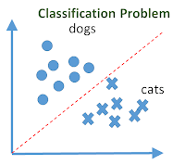
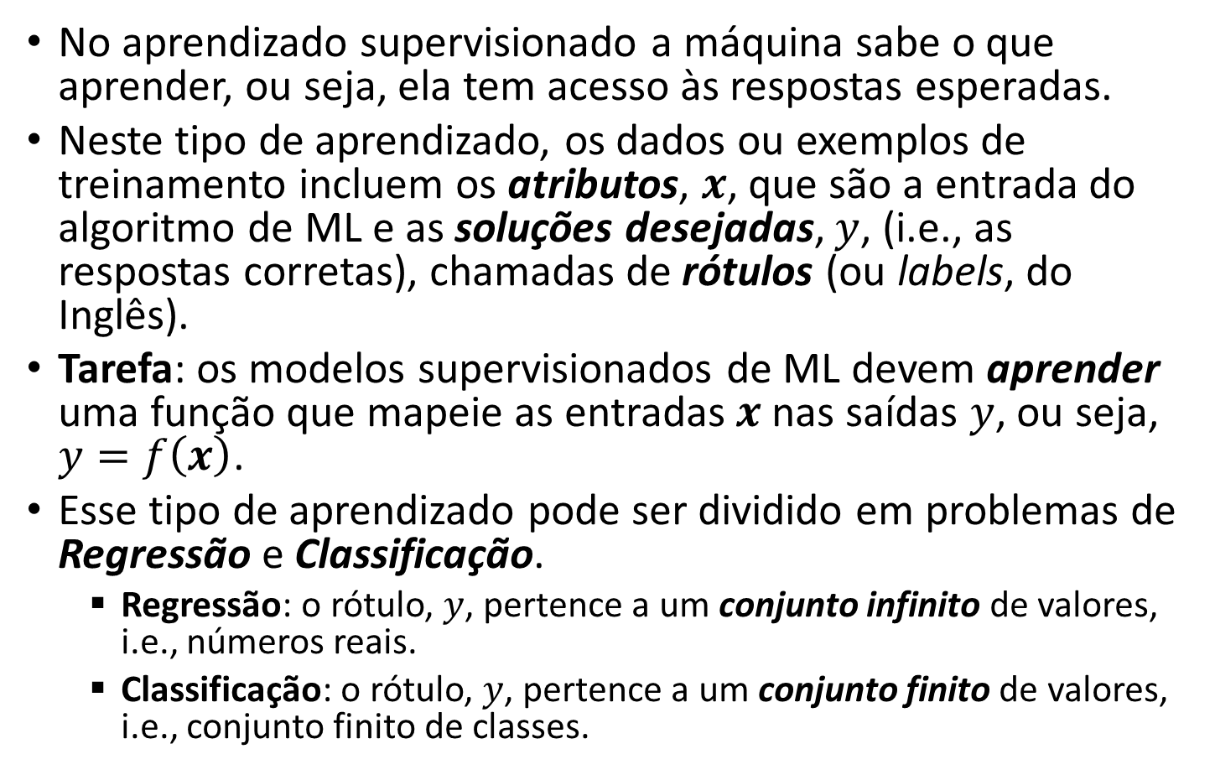
Aprendizado Supervisionado
No aprendizado supervisionado a máquina sabe o que aprender, ou seja, ela tem acesso às respostas esperadas.
Neste tipo de aprendizado, os dados ou exemplos de treinamento incluem os atributos, $x$, que são a entrada do algoritmo de ML e as soluções desejadas, $y$, (i.e., as respostas corretas), chamadas de rótulos (ou labels, do Inglês).
Tarefa: os modelos supervisionados de ML devem aprender uma função que mapeie as entradas $x$nas saídas $y$, ou seja, $y=f\left(x\right)$.
Esse tipo de aprendizado pode ser dividido em problemas de Regressão e Classificação.
Regressão: o rótulo, $y$, pertence a um conjunto infinito de valores, i.e., números reais.
Classificação: o rótulo, $y$, pertence a um conjunto finito de valores, i.e., conjunto finito de classes.
Notes:
Aprendizado supervisionado é o processo de aprendizado quando a máquina sabe o que aprender, ou seja, os rótulos são o que a máquina deve aprender.
No aprendizado supervisionado, os dados de treinamento que você alimenta para o algoritmo incluem as soluções desejadas, chamadas de rótulos
Por exemplo, a algoritmo de ML do filtro de spam, tem como entrada o email (atributos são: remetente, assunto, corpo do email, horário recebido) e um rótulo dizendo se aquele é ou não um spam.
Analogia com trabalho, onde você tem alguém supervisionando seu trabalho e dizendo se o que foi feito está ou não correto.
Exemplos de regressão: predição de quando o número de leitos de UTI vão se esgotar devido a uma pandemia, predição do preço de ações, predição do preço de imóveis, no caso de engenharia aproximação da PDF de uma variável aleatória com PDF desconhecida, predição do path-loss.

Slide 16
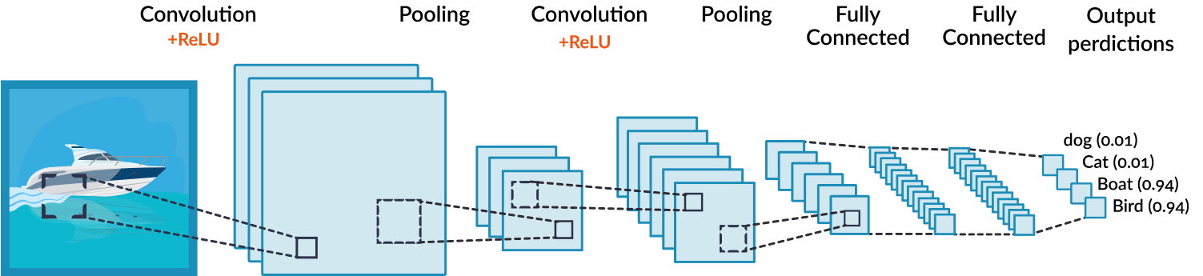
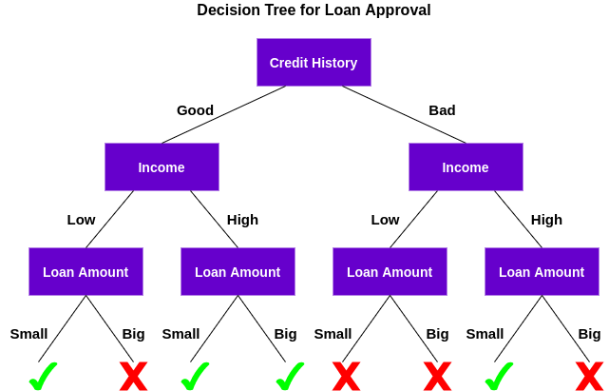
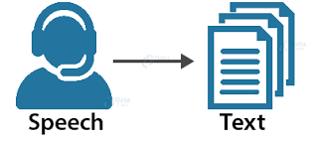
Principais Algoritmos para Aprendizado Supervisionado
Regressão linear.
Regressão logística.
k vizinhos mais próximos (k-nearest neighbors - k-NN).
Arvores de Decisão (Decision Trees).
Florestas Aleatórias (Random Forests).
Máquinas de Vetores de Suporte (Support Vector Machines - SVMs).
Redes Neurais Artificiais.

Slide 17
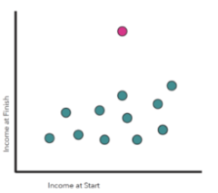
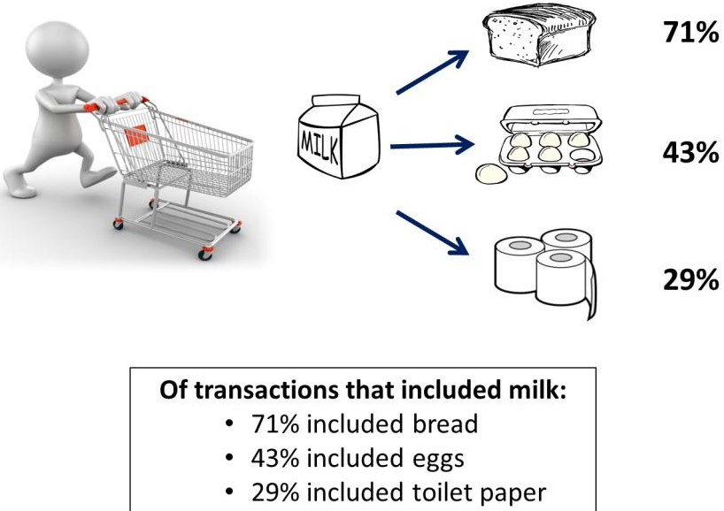
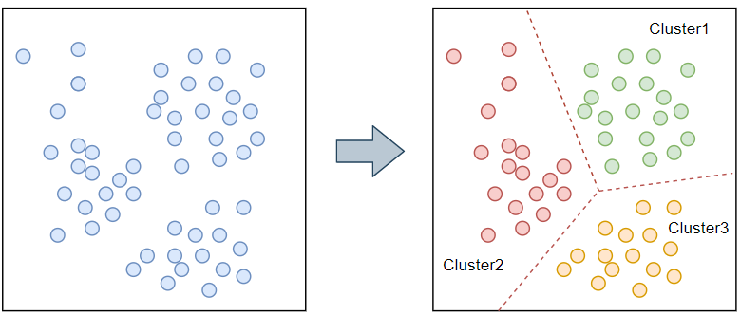
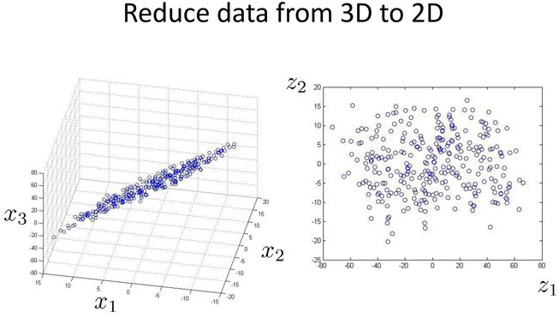
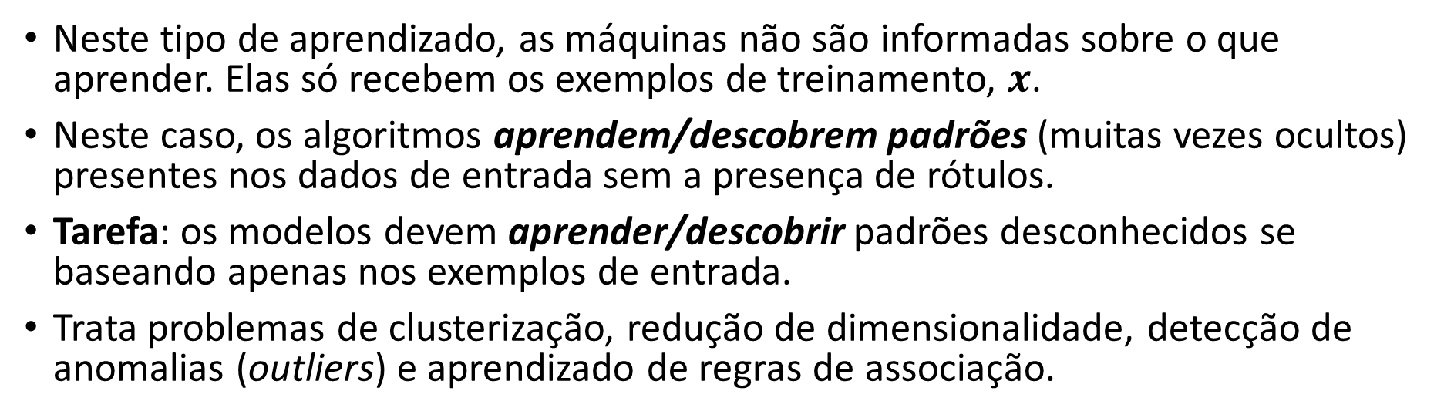
Aprendizado Não-Supervisionado
Neste tipo de aprendizado, as máquinas não são informadas sobre o que aprender. Elas só recebem os exemplos de treinamento, $x$.
Neste caso, os algoritmos aprendem/descobrem padrões (muitas vezes ocultos) presentes nos dados de entrada sem a presença de rótulos.
Tarefa: os modelos devem aprender/descobrir padrões desconhecidos se baseando apenas nos exemplos de entrada.
Trata problemas de clusterização, redução de dimensionalidade, detecção de anomalias (outliers) e aprendizado de regras de associação.
Regras de associação
Clusterização
Redução de dimensionalidade
Detecção de Anomalias
Notes:
Clusterização: tarefa de agrupar automaticamente os dados de entrada (i.e., features) em grupos/clusters. O grupo é o rótulo que é determinado para os dados de entrada fornecidos. Ou seja, podemos dizer que a clusterização tem como objetivo fazer com que a máquina aprenda/encontre classes/grupos e rotule as features.
Exemplo de aplicação: Agrupar/encontrar grupos de clientes que são similares em termos de comportamento ou características para envio de propaganda personalizada.
Redução de dimensionalidade: como o próprio nome já diz, tem por objetivo encontrar formas eficientes de representação das entradas/features, ou seja, aprender vetores de saída com menor dimensão mas que ainda representem bem o vetor de entrada.
Exemplo de aplicação: Em reconhecimento de faces, os atributos possuem grandes dimensões (ou seja, são vetores grandes ) o que dificulta o treinamento de algoritmos de ML, portanto, diminuindo-se a dimensão das features pode-se diminuir o tempo de treinamento sem afetar grandemente a performance do algoritmo utilizado.
Aumento de dimensionalidade: aprender vetores de saída que possuam uma dimensão maior, aumentando a quantidade de informação sobre aquele vetor.
Exemplo de aplicação: Em sistemas de comunicação digital o aumento de dimensionalidade é utilizado para encontrar palavras código (code words) ótimas para um canal sem fio, ou seja, esse tipo de aprendizado encontra um vetor que possui informações adicionais (redundância) que consequentemente aumenta a chances de decodificação bem sucedida da mensagem transmitida.
Detecção de Anomalias: detecta se uma nova observação (i.e., atributos ou exemplos) pertence à mesma distribuição que as observações existentes/anteriores. Identificação de features que levantam suspeitas por serem significativamente diferentes da maioria dos dados.
Exemplo de aplicação: detecção de fraude bancária, defeito estrutural, problemas médicos, erros em um texto, controle de qualidade em fábricas, etc.
Regras de associação: tarefa de associar as entradas (i.e., atributos ou exemplos), encontrando regras que descrevam grandes porções dos dados.
Exemplo de aplicação: Localização de itens em supermercados. Por exemplo, o algoritmo pode encontrar uma regra de associação que diz que mais de 70% dos clientes que compram leite também compram pão e portanto, o supermercado pode colocar ambos produtos próximos uns dos outros, aumentando a chance da venda desses produtos.

Slide 18
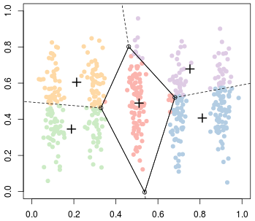
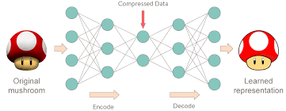
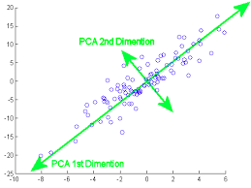
Principais Algoritmos para Aprendizado Não-Supervisionado
k-médias (k-means).
Particiona os atributos em k clusters (ou grupos) distintos com base na distância ao centroide de um cluster.
Redes Neurais Artificiais, e.g., auto-encoders.
Os autoencoders são usados para redução ou aumento de dimensionalidade.
Análise de Componentes Principais (Principal Component Analysis - PCA).
Redução de dimensionalidade.
Notes:
No aprendizado não-supervisão não se sabe o que a máquina precisa aprender.
Alguns algoritmos não-supervisionados são:
k-médias: particiona os dados em k clusters distintos com base na distância ao centroide de um cluster.
Autoencoders: usado para redução ou para aumento de dimensionalidade.
Exemplos:
k-médias: encontrar grupos de clientes com um mesmo perfil de compra ou encontrar separações ótimas para a decodificação de uma modulação desconhecida.
Imagine que você tenha dados de uma modulação mas que você não tenha os labels, com o k-médias você pode encontrar grupos/clusters que representariam cada um dos símbolos da modulação desconhecida.
Num supermercado, baseado em várias características do que foi comprado o algoritmo poderia encontrar um cluster/grupo de homens que compram fraldas e que também compram cerveja, e o supermercado poderia colocar essas mercadorias juntas.
Auto-encoders: podem ser usados em comunicações digitais para por exemplo aprender um sistema de codificação e decodificação de canal ótimo para um dado canal sem-fio.
PCA: utilizado na redução da dimensionalidade. Utilizado em problemas onde um número de dimensões é muito grande para ser tratado por um modelo em tempo razoável e com recursos computacionais existentes.

Slide 19
Aprendizado Semi-Supervisionado
Neste tipo de aprendizado, as máquinas tem acesso a exemplos com e sem rótulos.
Geralmente envolve uma pequena quantidade de dados rotulados e uma grande quantidade de dados não-rotulados.
É de grande ajuda em casos onde se ter uma grande quantidade de dados rotulados é muito demorado, caro ou complexo.
Algoritmos de aprendizagem semi-supervisionada são o resultado da combinação de algoritmos supervisionados e não-supervisionados.
Uma maneira de realizar aprendizado semi-supervisionado é combinar algoritmos de clustering e classificação.
Notes:
Exemplo:
Como classificaríamos (economia, esportes, política, entretenimento, etc.) uma quantidade massiva de textos não-rotulados da internet? Rotular é uma tarefa executada por humanos que é demorada e cara. Porém, podemos usar clustering para agrupar essa quantidade massiva de textos e usar apenas os exemplos mais representativos de cada cluster (que será uma quantidade muito menor de textos) para rotular e treinar um classificador. Após, o classificador irá rotular automaticamente todos os exemplos.

Slide 20
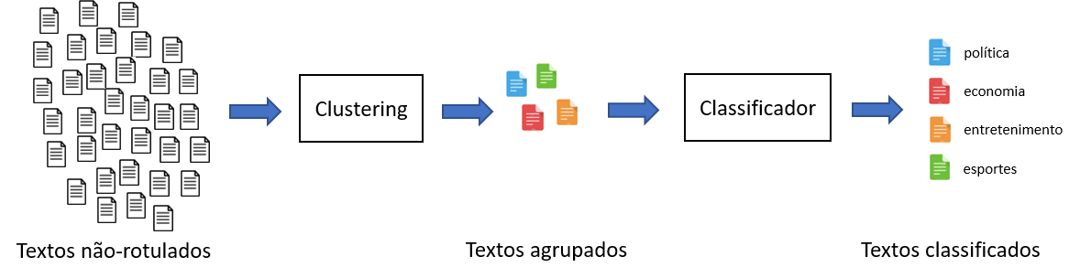
Aprendizado Semi-Supervisionado
Exemplo: Como classificaríamos (economia, esportes, política, entretenimento, etc.) milhões de textos não-rotulados da internet?
Clustering agrupa a quantidade massiva de textos e usamos apenas os exemplos mais representativos de cada cluster (quantidade bem menor de textos) para rotular.
Esses exemplos rotulados são usados para treinar um classificador. Após, o classificador classifica automaticamente todos os textos.

Slide 21
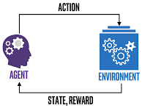
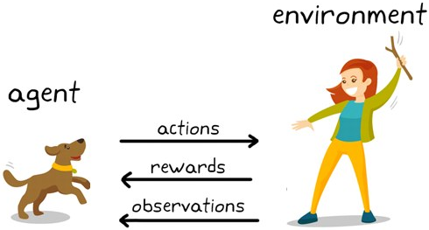
Aprendizado Por Reforço
Abordagem totalmente diferente das anteriores pois não temos exemplos de treinamento, sejam eles rotulados ou não.
O algoritmo de aprendizagem por reforço, chamado de agente nesse contexto, aprende como se comportar em um ambiente através de interações do tipo tentativa e erro.
O agente observa o estado do ambiente em que está inserido, seleciona e executa ações e recebe uma recompensa (ou reforço) em consequência das ações tomadas.
Seguindo estes passos, o agente deve aprender por si só qual a melhor estratégia, chamada de política, para obter a maior recompensa possível ao longo do tempo.
Uma política define qual ação o agente deve escolher quando estiver em uma determinada situação, ou seja, o estado do ambiente.
Uma política é uma função que mapeia os estados do ambiente em ações que o agente deve tomar.
Notes:
Aprendizado por reforço pode ser entendido como o problema em que um agente deve aprender como se comportar em um ambiente através de interações do tipo “tentativa e erro”.
O agente tem como objetivo aprender/construir um modelo do ambiente em que está inserido.
O algoritmo aprende a escolher ações apenas interagindo com o ambiente.
Problema da aprendizagem por reforço: Como escolher uma estratégia (conhecida como política) de ações que maximize o total de recompensas recebidas pelo agente.
A política pode ser entendida como sendo a função que mapeia os estados do ambiente em ações que o agente deve tomar: ∏(s) = a, de forma que o total de recompensas seja maximizado.
Exemplos:
Algoritmo muito utilizado em jogos.
O programa AlphaGo da Google (DeepMind) utilizou aprendizado por reforço (Deep reinforcement learning) para aprender a jogar Go e derrotar o campeão mundial de Go.
Agente jogador de damas
Estados: as diferentes configurações do tabuleiro.
Ações: mover uma determinada peça.
Recompensas: número de capturas de peças vs. número de perdas.
Robô aspirador de pó que precisa aprender a limpar uma casa de forma ótima.
Os algoritmos de aprendizado por reforço tentam encontrar a política que mapeia os estados do ambiente às ações que o agente deve tomar nesses estados.
Como um algoritmo de aprendizagem aprende a escolher ações apenas interagindo com o ambiente?
Muitas vezes, é impraticável o uso de aprendizagem supervisionada.
Como obter exemplos do comportamento correto e representativo para qualquer situação?
E se o agente for atuar em um ambiente desconhecido?

Slide 22
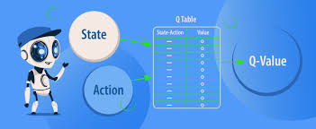
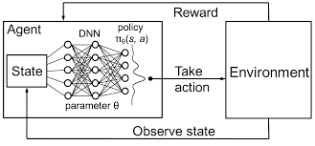
Principais Algoritmos de Aprendizado Por Reforço
Q-Learning
Usado para encontrar uma política ótima de seleção de ações usando a função-Q.
Q, ou valor-Q, representa a qualidade de uma dada ação em um determinado estado.
Deep Q-Learning
Junção de Deep Learning + Q-Learning.
Redes neurais profundas possibilitam que Q-Learning seja aplicado a problemas com número gigantesco de estados e ações.
O Q-Learning tabela a função-Q, já o Deep Q-Learning encontra uma função que aproxime a função-Q.
Notes:
Deep Q-Learning: É a junção de Deep Learning com Q-Learning. As redes neurais profundas possibilitam que Q-Learning seja aplicado a problemas maiores.
Q-Table é apenas um nome sofisticado para uma tabela de pesquisa (lookup Table) simples, onde calculamos as recompensas futuras máximas esperadas para a ação em cada estado.
Cada posição na tabela Q será a recompensa futura máxima esperada que o agente receberá se executar essa ação nesse estado. Este é um processo iterativo, pois precisamos melhorar o Q-Table a cada iteração.
Uma função de valor Q mostra o quão boa uma determinada ação é, dado um estado, para um agente que segue uma determinada política.

Slide 23
Aprendizado Metaheurístico
Uma metaheurística é um método heurístico usado para resolver de forma genérica problemas de otimização.
Heurística é um método ou processo criado com o objetivo de encontrar soluções, de forma rápida e muitas vezes sub-ótimas, para um problema.
Metaheurísticas são geralmente aplicadas a problemas para os quais não se conhece um algoritmo eficiente (e.g., problemas NP-completos).
Características das metaheurísticas:
não garantem que uma solução globalmente ótima seja encontrada, mas podem encontrar uma solução suficientemente boa.
são estratégias que orientam o processo de busca.
não são específicas do problema, ou seja, são genéricas.
funcionam bem mesmo com capacidade de computação limitada.
Notes:
Heurística é um método ou processo criado com o objetivo de encontrar soluções, muitas vezes sub-ótimas, para um problema.
Em otimização matemática e ciência da computação, heurística é uma técnica projetada para resolver um problema mais rapidamente quando os métodos clássicos são muito lentos, ou para encontrar uma solução aproximada quando os métodos clássicos não conseguem encontrar qualquer solução. Isso é obtido trocando-se a otimização, integridade, precisão ou precisão por velocidade. De certa forma, pode ser considerado um atalho.
Uma metaheurística é um procedimento de alto nível projetado para encontrar, gerar ou selecionar uma heurística (i.e., algoritmo de busca local) que pode fornecer uma solução suficientemente boa para um problema de otimização, especialmente com informações incompletas ou imperfeitas ou quando se tem capacidade de computação limitada.

Slide 24
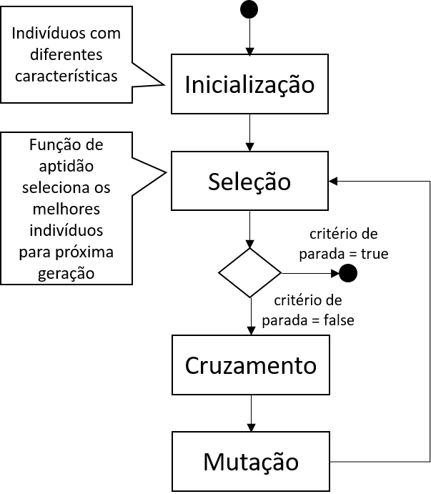
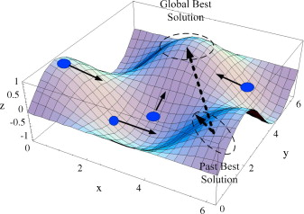
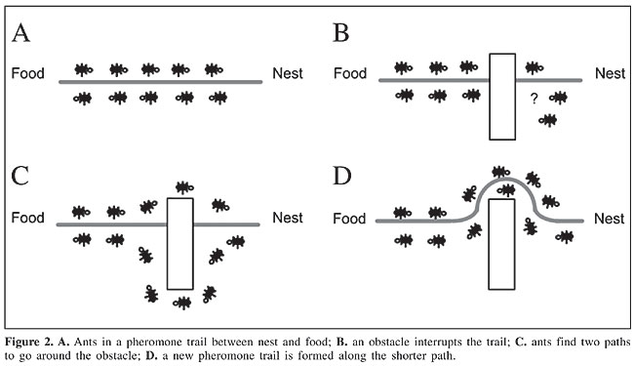
Principais Algoritmos de Aprendizado Metaheurístico
Algoritmo Genético (Genetic Algorithm - GA).
Inspirados pelo processo de seleção natural.
Optimização por enxame de partículas (Particle Swarm Optimization - PSO).
Inspirado no comportamento de cardumes de peixes e de bandos de pássaros
Otimização da colônia de formigas (Ant Colony Optimization - ACO).
Inspirado no comportamento das formigas ao saírem de sua colônia para encontrar comida.
Notes:
Algoritmos Genéticos: são inspirados pelo processo de seleção natural. São projetados para encontrar, gerar ou selecionar uma heurística (algoritmo de busca parcial) que forneça uma solução suficientemente boa para um problema de otimização, especialmente com informações incompletas ou imperfeitas ou capacidade de computação limitada. Aprendizado baseado na evolução biológica dos seres vivos. Novos indivíduos com diferentes características, pertencentes a uma população, são criados através de cruzamentos e mutações onde apenas os mais aptos são selecionados (seleção natural) e passam suas características para uma nova geração. Com isso a população se torna mais apta a cada geração.
Otimização por enxame de partículas: Inspirado no comportamento de cardumes de peixes e de bandos de pássaros. Resolve um problema de otimização ao ter uma população de soluções candidatas, denominadas partículas, e movê-las no espaço de busca sendo que existe cooperação entre as partículas.
Analogia: Imagine que você e vários amigos, todos com rádios, estão tentando localizar o ponto mais baixo de um terreno. Vocês começam a percorrer o terreno e a reportar via rádio a posição atual e a elevação do terreno, até que através de cooperação vocês encontram o ponto mais baixo.
Otimização da colônia de formigas: É inspirado no comportamento das formigas ao saírem de sua colônia para encontrar comida. É uma técnica probabilística para resolver problemas computacionais que pode ser reduzida para encontrar bons caminhos através de grafos.
As formigas ao procurarem por alimento deixam feromônios para que outras formigas possam segui-las.

Slide 25
Tipos de Treinamento
Uma outra forma de se classificar algoritmos de ML é com relação se eles podem ser treinados incrementalmente ou não. Assim, os algoritmos podem ser divididos em algoritmos com teinamento:
incremental (online).
em batelada (batch).

Slide 26
Treinamento incremental
Neste tipo de treinamento, o algoritmo aprende incrementalmente: exemplos de treinamento são apresentados sequencialmente um-a-um ou em pequenos grupos chamados de mini-batches (ou mini-lotes).
Cada iteração de treinamento é rápida possibilitando que o sistema aprenda sobre novos dados à medida que eles chegam.
Ótima opção para casos onde os dados chegam como um fluxo contínuo ou se tem recursos computacionais limitados.
Entretanto, como não há pré-processamento/análise, dados corrompidos ou com problemas afetam a performance do sistema.

Slide 27
Treinamento em batelada
Neste tipo de treinamento, o algoritmo é treinado com todos os exemplos disponíveis.
É um tipo de treinamento simples, de fácil implementação e obtém ótimos resultados.
Dados podem ser pré-processados/analisados, evitando assim, dados corrompidos ou com problemas.
O treinamento é demorado e utiliza muitos recursos computacionais (e.g., CPU, memória) quando comparado ao treinamento incremental.
Para treinar com novos exemplos é necessário iniciar o treinamento do zero.
Se a quantidade de dados do conjunto de treinamento for muito grande pode ser impossível treinar em batelada.

Slide 28




Executando códigos na nuvem
Durante o curso, usaremos Python como linguagem de programação.
Utilizaremos notebooks Jupyter para programar.
Eles são documentos virtuais usados para criar e compartilhar código juntamente com equações, gráficos e texto.
Notebooks permitem uma maneira interativa de programar e documentar o código.
Para executar estes notebooks, utilizaremos o Binder ou Google Colaboratory, que são ambientes computacionais (i.e., servidores) interativos e gratuitos.
Portanto, vocês não precisam instalar nada, apenas ter um navegador web e conexão com a internet.

Slide 29

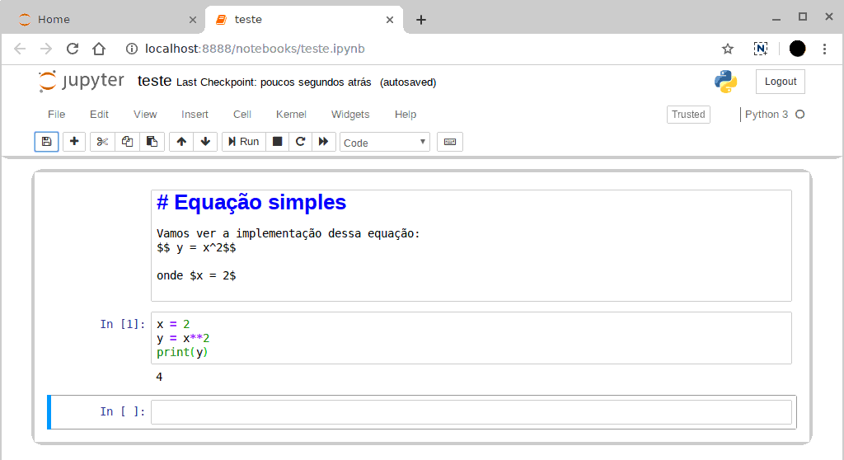
Binder
Binder: aplicação web gratuita que permite a criação e edição de notebooks em navegadores web.
Suporta a execução de várias linguagens de programação: Python, C++, C#, PHP, Julia, R, etc.
Algumas desvantagens do Jupyter são:
Poucos servidores disponíveis.
Depois de algum tempo inativo, a máquina virtual executando seu notebook se desconecta e você pode perder seu código.
URL (através do Jupyter): https://jupyter.org/

Slide 30

Goolge Colaboratory (Colab)
Colab: outra aplicação web gratuita, baseada no Jupyter, que permite a criação e edição de notebooks em navegadores web.
É um produto da Google.
Por hora, suporta apenas a execução de códigos escritos em Python.
Vantagens sobre o Jupyter:
Maior número de servidores.
Inicialização e processamento do código mais rápidos.
Fornece GPUs e TPUs gratuitamente.
Compartilhamento de notebooks entre usários é mais fácil.
Notebooks podem ser salvos no seu Google Drive, evitando que você perca seu código.
URL: https://colab.research.google.com/

Slide 31
Exemplos de uso dos notebooks com
Binder e Colab

Slide 32
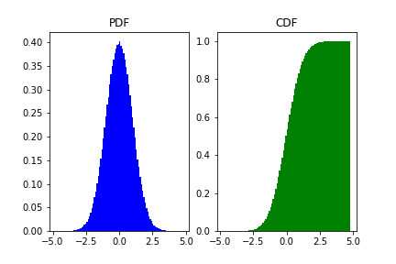
Histograma
import numpy as np
import matplotlib.pyplot as plt
np.random.seed(42) # Reseta o gerador PN.
N = 1000000 # Número de exemplos.
x = np.random.rand(N,1) # vetor coluna x, com dimensão Nx1.
w = np.sqrt(0.01)*np.random.randn(N,1) # vetor coluna w, com dimensão Nx1.
y = 1 + 2*x # Função original ou verdadeira.
y_noisy = y + w # Versão ruidosa de y.
plt.plot(x, y_noisy, '.b', label='Função ruidosa')
plt.plot(x, y, 'k', label='Função original')
plt.xlabel('x', fontsize=14)
plt.ylabel('y', fontsize=14)
plt.legend()
plt.show()
# histograma (pdf)
plt.subplot(1, 2, 1)
plt.title('PDF')
plt.hist(y_noisy, bins=100, density=True, color='b')
# CDF empírica
plt.subplot(1, 2, 2)
plt.title('CDF')
plt.hist(y_noisy, bins=100, density=True, color='g', cumulative=True)
plt.savefig('histogram.png') # salva figura em arquivo
Exemplo (binder): Histograma.ipynb
Exemplo (colab): Histograma.ipynb
Notes:
Exemplo:
Binder: https://mybinder.org/v2/gh/zz4fap/t319_aprendizado_de_maquina/main?filepath=notebooks%2Fjupyter%2FHistograma.ipynb
Colab: https://colab.research.google.com/github/zz4fap/t319_aprendizado_de_maquina/blob/main/notebooks/jupyter/Histograma.ipynb

Slide 33
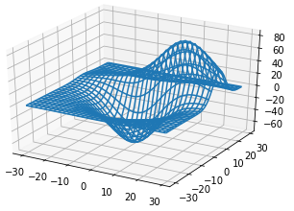
Figura 3D
import matplotlib.pyplot as plt
# facilita visualizacao de figuras 3D
from mpl_toolkits.mplot3d import axes3d # graficos 3D sao habilitados importando axes3d
# para figuras interativas usar “notebook” ao inves de “inline”
%matplotlib notebook
ax = plt.subplot(111, projection='3d')
X, Y, Z = axes3d.get_test_data (0.1)
ax.plot_wireframe(X, Y, Z)
# salva figura em arquivo
plt.savefig('figura3d.png')
Exemplo (binder): Figura_3D.ipynb
Exemplo (colab): Figura_3D.ipynb
Notes:
Exemplo:
Binder: https://mybinder.org/v2/gh/zz4fap/t319_aprendizado_de_maquina/main?filepath=notebooks%2Fjupyter%2FFigura_3D.ipynb
Colab: https://colab.research.google.com/github/zz4fap/t319_aprendizado_de_maquina/blob/main/notebooks/jupyter/Figura_3D.ipynb

Slide 34
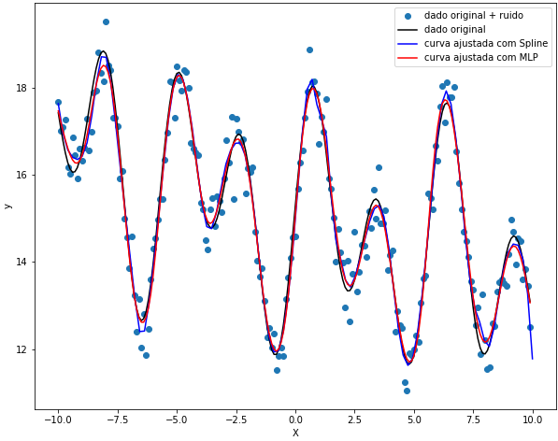
Ajuste de curva com Redes Neurais
import numpy as np
import matplotlib.pyplot as plt
from sklearn.neural_network import MLPRegressor # importa classe MLPRegressor do modulo neural network
%matplotlib inline
x = np.arange(-10, 10, 0.1)
# dados originais
y = 12 + 3 * np.exp(-0.05*x) + 1.4 * np.sin(1.2*x) + 2.1 * np.sin(-2.2*x + 3)
# faz com que o gerador de numeros aleatorios sempre forneca os mesmos valores
np.random.seed(42)
# adicionando ruido aos dados originais
y_noise = y + np.random.normal(0, 0.5, size = len(y))
# trata o ajuste de curva como um problema de regressao e treina um modelo para que se ajuste aos dados.
mlp = MLPRegressor(hidden_layer_sizes=(50,25,10), max_iter=10000, solver='lbfgs', alpha=0.9, activation='tanh')
yfit = mlp.fit(x[:, None], y_noise).predict(x[:, None])
plt.figure()
plt.plot(x, y_noise, 'o', label = 'dado original + ruido')
plt.plot(x, y, 'k', label = 'dado original')
plt.plot(x, yfit, '-r', label = 'curva ajustada com MLP', zorder = 10)
plt.legend()
plt.xlabel('X')
plt.ylabel('y')
# salva figura em arquivo
plt.savefig('mlp_regression.png')
Exemplo (binder): Ajuste_de_curva_com_Redes_Neurais.ipynb
Exemplo (colab): Ajuste_de_curva_com_Redes_Neurais.ipynb
Notes:
Exemplo:
Binder: https://mybinder.org/v2/gh/zz4fap/t319_aprendizado_de_maquina/main?filepath=notebooks%2Fjupyter%2FAjuste_de_curva_com_Redes_Neurais.ipynb
Colab: https://colab.research.google.com/github/zz4fap/t319_aprendizado_de_maquina/blob/main/notebooks/jupyter/Ajuste_de_curva_com_Redes_Neurais.ipynb

Slide 35
Referências
[1] Stuart Russell and Peter Norvig, “Artificial Intelligence: A Modern Approach,” Prentice Hall Series in Artificial Intelligence, 3rd ed., 2015.
[2] Aurélien Géron, “Hands-On Machine Learning with Scikit-Learn and TensorFlow: Concepts, Tools, and Techniques to Build Intelligent Systems”, 1st ed., O'Reilly Media, 2017.
[3] Joseph Misiti, “Awesome Machine-Learning,” on-line data base with several free and/or open-source books (https://github.com/josephmisiti/awesome-machine-learning).
[4] Andriy Burkov, “The Hundred-Page Machine-Learning Book,” Andriy Burkov 2019.
[5] C. M. Bishop, “Pattern Recognition and Machine Learning,” Springer, 1st ed., 2006.
[6] S. Haykin, “Neural Networks and Learning Machines,” Prentice Hall, 3ª ed., 2008.
[7] Coleção pessoal de livros, https://drive.google.com/drive/folders/1IyIIMu1w6POBhrVnw11yqXXy6BjC439j?usp=sharing

Slide 36
Avisos
Entregas de exercícios devem ser feitas no MS Teams.
Se atentem às datas/horários de entrega no MS Teams.
Todo material do curso será disponibilizado no MS Teams e no GitHub:
https://github.com/zz4fap/t319_aprendizado_de_maquina
Horário de Atendimento
Professor: Segundas-feiras das 18:30 às 19:30 e Quartas-feiras das 15:30 às 16:30 via MS Teams.
Monitora (Bruna): Todas as Quintas-feiras das 17:30 às 18:30.

Slide 37
Tarefas
Quiz: “T319 - Quiz - Introdução” que se encontra no MS Teams.
Exercício Prático: Laboratório #1.
Pode ser baixado do MS Teams ou do GitHub.
Pode ser respondido através do link acima (na nuvem) ou localmente.
Instruções para resolução e entrega dos laboratórios.
Laboratórios podem ser feitos em grupo, mas as entregas devem ser individuais.
Notes:
Laboratório #1: https://mybinder.org/v2/gh/zz4fap/t319_aprendizado_de_maquina/main?filepath=labs%2FLaboratorio1.ipynb

Slide 38
Obrigado!

Slide 39
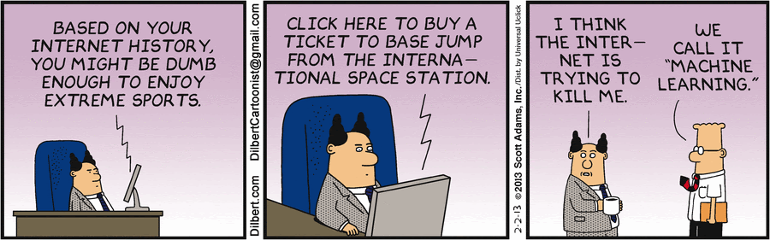
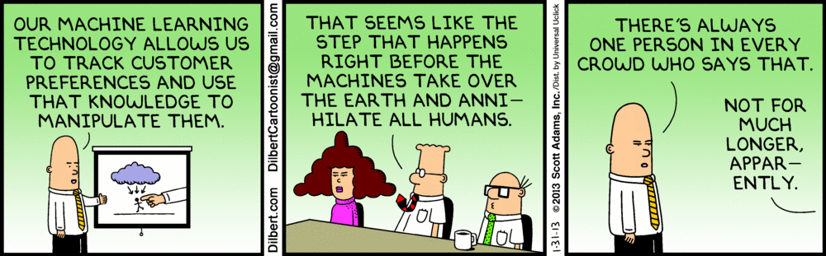
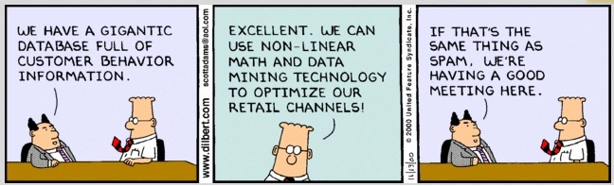

Slide 40
Inteligência Artificial
Programas que podem sentir, raciocinar, agir, aprender e se adaptar como humanos
Aprendizado de Máquina
Algoritmos que permitem que uma máquina aprenda automaticamente sem ser explicitamente programada
Redes Neurais Artificiais
Multilayer perceptron, Convolutional, Recursive Networks, etc.

Slide 41
Indivíduos com diferentes características
Inicialização
Função de aptidão seleciona os melhores indivíduos para próxima geração
Seleção
critério de parada = true
critério de parada = false
Cruzamento
Mutação

